Slide 1


COVID-19
Kit stand de tests antigéniques
28 juillet 2021

Slide 2
Etapes de déploiement d’une opération de dépistage au sein d’un établissement ou d’un évènement
Préparer l’opération de dépistage
Déployer l’opération sur le terrain
Communiquer et saisir les résultats des tests
Contractualiser avec un professionnel de santé habilité à réaliser une opération de dépistage ;
Réaliser la déclaration préalable de l’opération auprès de la préfecture.
Réaliser une déclaration d’occupation de la voie publique auprès de la mairie.
Respecter les conditions de réalisation (locaux et matériel) des tests antigéniques prévues par l’arrêté.
Utiliser uniquement des tests autorisés en France : inscrits sur le site du MSS https://covid-19.sante.gouv.fr/tests
S’assurer de leur bonnes conditions de stockage et de d’utilisation
Communiquer aux personnes testées la conduite à tenir en fonction du résultat obtenu ;
Mettre à disposition des professionnels de santé qui réalisent le dépistage les conditions pour pouvoir saisir les résultats des tests dans SI-DEP.

Slide 3
Les conditions pour réaliser une opération de dépistage
Base légale
L’article 28 de l’arrêté du 1er juin 2021 prescrivant les mesures générales nécessaires à la gestion de la sortie de la crise sanitaire autorise les opérations de dépistage à l’aide de dispositif de détection antigénique du virus SARS-CoV-2 sur prélèvement nasopharyngé.
Effecteurs
Les tests doivent être effectués sur place par :
Un médecin, un infirmier, un pharmacien, un masseur-kinésithérapeute, une sage-femme ou un chirurgien dentiste ;
Sous la responsabilité d'un professionnel de santé autorisé, un manipulateur d'électroradiologie médicale, un technicien de laboratoire médical, un préparateur en pharmacie, un aide-soignant, un auxiliaire de puériculture, un ambulancier, un étudiant ayant validé sa première année en médecine, chirurgie dentaire, pharmacie, maïeutique, masso-kinésithérapie ou soins infirmier ou un médiateur LAC ;
Régime de déclaration
L’autorité organisatrice doit renseigner une déclaration préalable qui est ensuite transmise aux préfectures et aux agences régionales de santé. Les déclarations peuvent être soumises via un téléservice https://invite.contacts-demarches.interieur.gouv.fr/Tests-antigeniques-et-examens-de-biologie-medicale
Les activités ou opérations peuvent débuter deux jours après l’expiration d’un délai de deux jours ouvrés après l’enregistrement de la déclaration.
Les organisateurs d’un évènement au cours duquel doit se tenir une opération de dépistage doivent donc contractualiser avec un professionnel de santé habilité à conduire ce type d’opération, puis faire une déclaration préalable à la préfecture.
Les déclarants peuvent être accompagnés par les services de l’Etat dans l’organisation de ces activités et opérations (notamment communication de coordonnées de professionnels de santé pouvant conduire des opérations collectives de dépistage et potentielle mise à disposition de tests issus du stock Etat pour les plus gros évènements).

Slide 4
Les modalités de réalisation de l’opération
L’organisation d’une opération de dépistage est conditionnée à la mise à disposition de locaux et du matériel adaptés :
Locaux adaptés pour assurer la réalisation du test doivent comprendre notamment un espace de confidentialité pour mener l'entretien préalable ;
Equipements adaptés permettant d'asseoir la personne pour la réalisation du test ;
Existence d'un point d'eau pour le lavage des mains ou de solution hydro-alcoolique ;
Matériel nécessaire pour la réalisation du test. Le professionnel doit s'assurer de disposer d'un stock suffisant.
Equipements de protection individuels (masques adaptés à l'usage, blouses, gants, charlottes ou autre couvre-chef, protections oculaires de type lunettes de protection ou visière) requis ;
Matériel et consommables permettant la désinfection des surfaces en respectant la norme de virucide 14476 ;
Circuit d'élimination des déchets d'activité de soins à risque infectieux produits dans ce cadre.
Il convient également de prévoir une connexion internet et une imprimante pour permettre aux professionnels de santé de se connecter à SI-DEP pour saisir les résultats des tests et remettre le résultat incluant le certificat de test au patient (cf. infra).
Les organisateurs d’un évènement au cours duquel doit se tenir une opération de dépistage doivent donc s’assurer avec le professionnel de santé en charge de la réalisation de l’opération du respect de ces conditions.

Slide 5
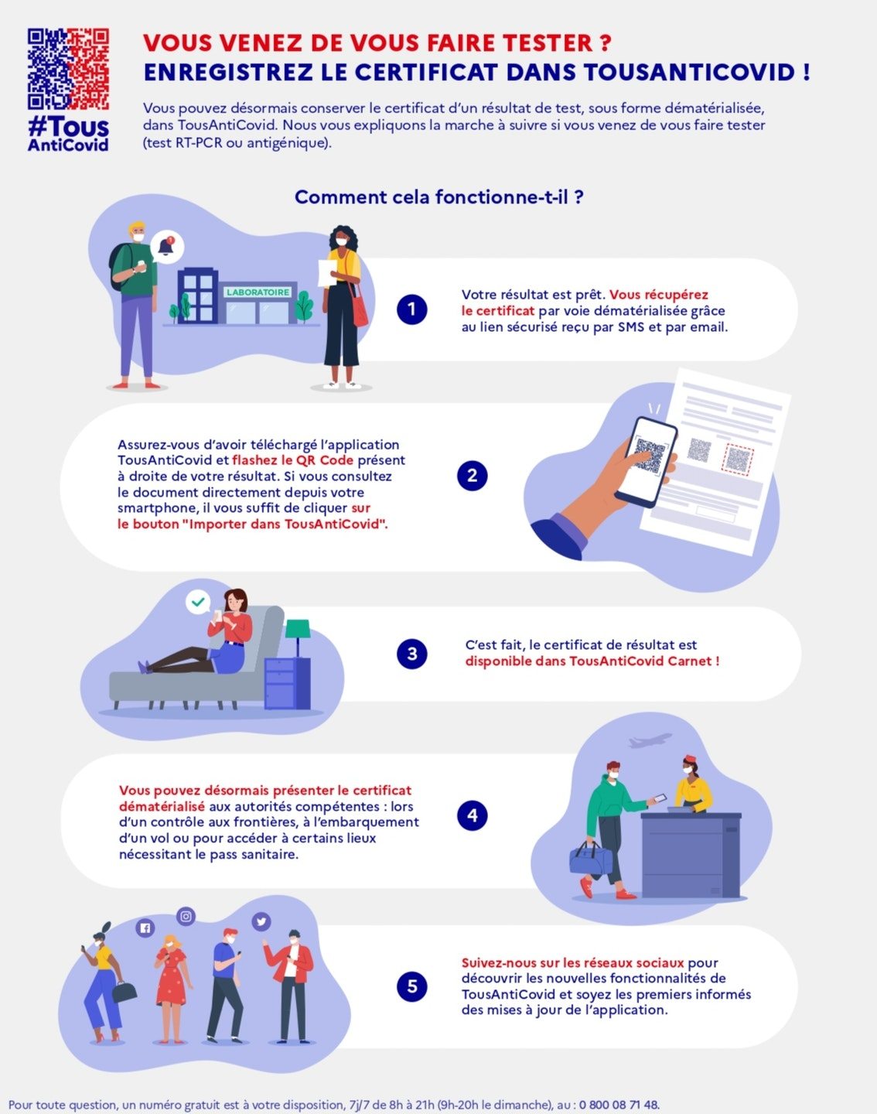



Quel message diffuser aux personnes testées ?

Slide 6
L’obligation de saisie des résultats dans SI-DEP : comment faire ?
La réalisation de tests doit impérativement s’accompagner de la saisie des résultats dans SI-DEP :
Cela permet d’imprimer une fiche résultat incluant le certificat de test, à remettre au patient et tracer l’opération par la saisie d’un code campagne communiqué par l’ARS
L’entrée des résultats dans SI-DEP conditionne le déclenchement du contact tracing : une saisie sans délai des résultats dans SI-DEP permet de déclencher le tracing au plus vite, avec des coordonnées fiables
Cela permet aux autorités sanitaires de publier les indicateurs de suivi de l’épidémie et d’adapter les mesures de gestion au niveau local et national
Comment faire ?
Les résultats des tests antigéniques rapides devront être saisis dans le système d’information dénommé SI-DEP : https://portail-sidep.aphp.fr/
La saisie des résultats est réalisée sous la responsabilité d’un médecin, d'un pharmacien, d'un infirmier, d’un chirurgien-dentiste, d’une sage-femme ou d’un masseur-kinésithérapeute
Ces professionnels doivent être équipés d’une carte CPS ou e-CPS (accessible à tous les professionnels inscrits à l’ordre)
Pour la première connexion, privilégiez l’application mobile e-CPS (App Store et Play Store). Elle peut s’activer sans CPS, directement dans l’application si les coordonnées sont à jour à l’ordre (une mise à jour est possible), ou, en cas d’échec avec CPS (avec un lecteur de carte) via le site https://wallet.esw.esante.gouv.fr/
  Un tutoriel, de commande de cette carte (pour les professionnels qui n’en auraient jamais fait la demande ou qui l’auraient égarée)
  Dématérialisation de cette carte au format e-CPS (permettant un accès à SI-DEP depuis une tablette numérique ou un ordinateur)
  Saisie dans SI-DEP
  En cas d’impossibilité à créer une carte e-CPS et uniquement à titre subsidiaire, un compte d’accès à Si-DEP en mode dégradé peut être créé sur le portail suivant : https://questionnaire.aphp.fr/index.php/739712?lang=fr

Slide 7
Financement des stands de tests
Pour s’assurer des dispositions à jour, il convient de se référer à l’article 28 de l’arrêté du 1er juin 2021. Depuis le 28 juillet 2021, dans le cadre de tels dispositifs de dépistage mis en place à l’initiative de l’organisateur ou du gérant d’établissement soumis au pass, les tests pratiqués donneront lieu à un remboursement de la part de l’assurance maladie. Les coûts logistiques liés à la mise en place des stands (location, installation de barnum et matériel associé dont les équipements de protection individuelle) resteront en revanche à la charge de l’établissement.
Il est possible de se rapprocher de l’ARS de votre région pour disposer d’éventuels stocks de tests antigéniques non utilisés.
Il est rappelé que les bénéficiaires de la Sécurité sociale peuvent aussi réaliser des tests gratuitement en pharmacie ou en laboratoire en amont de leur venue à un évènement.

Slide 8
Recommandations générales sur la mise en place d’un stand de test
Le stand de test sur place constitue une solution de dernier recours pour les personnes ne présentant pas une preuve valide. Nous déconseillons une communication en amont sur la possibilité de test sur place afin de ne pas dissuader les participants de prendre leurs dispositions avant et de ne pas surcharger le stand de test.
Seuls peuvent être utilisés les tests autorisés en France et inscrits sur le site du ministère de la santé :https://covid-19.sante.gouv.fr/tests
Il faut s’assurer du respect des gestes barrières au sein du stand de test et éviter tout type de rassemblement.
Dans le cadre de la saisie des résultats sur SI-DEP, il faut impérativement prévoir du matériel informatique et une connexion internet.
A l’issue du test les preuves remises au participant doivent impérativement être des preuves certifiées.

Slide 9
Exemple d’intégration de stand de test dans un dispositif de contrôle sanitaire
Preuve valide
Entrée dans l’évènement
Scan de la preuve sanitaire
Preuve invalide
Zone de test
Scan de la preuve sanitaire certifiée*
Je remplis mes données personnelles (possibilité de flasher un QR Code ou saisie d’un formulaire papier)
Je me fais tester
Je reçois ma preuve certifiée
*Il serait préférable d’avoir un dispositif de contrôle sanitaire à la sortie de la zone de test afin d’éviter que le participant ne soit contraint de retourner au point de départ

Slide 10
Contacts
Pour la mise en place de stands de tests sur les évènements, vous devez vous rapprocher de votre ARS afin qu’elle vous assiste sur la mise en place opérationnelle et qu’elle vous fournisse le code campagne nécessaire à la saisie dans SI-DEP:
ARS Auvergne-Rhône-Alpes
Contact : ars-ara-direction-generale@ars.sante.fr
ARS Bourgogne Franche-Comté
Contact : ars-bfc-dsp-pse@ars.sante.fr
ARS Bretagne
Contact : ars-bretagne-depistage@ars.sante.fr avec en
copie : ars-bretagne-superviseur-contact-tracing@ars.sante.fr
ARS Centre-Val-de-Loire
Contact : ars-cvl-crise-depistage@ars.sante.fr
02.38.77.33.17
ARS Corse
Contact : ars-corse-direction-generale@ars.sante.fr
ARS Grand-Est
Contact : ars-grandest-soins-de-proximite@ars.sante.fr
ARS Guadeloupe
Contact : ars971-crise@ars.sante.fr
ARS Guyane
Contact : Laize Claire
ars973-crise@ars.sante.fr
ARS Hauts-de-France
Contact : ars-hdf-testscovid19@ars.sante.fr
ARS Ile-de-France
Contact : ars-idf-covid-tests-bio@ars.sante.fr
ARS Martinique
Contact : contact.ars.martinique@sante.fr
ARS Normandie
Contact :ars-normandie-contact@ars.sante.fr
ARS Nouvelle-Aquitaine
Contact : ars33-crise@ars.sante.fr
ARS Occitanie
Contact : ars-oc-covid-ville-tests@ars.sante.fr
ARS Pays-de-la-Loire
Contact : ARS-PDL-covid-virologie@ars.sante.fr
ARS Provence-Alpes-Côte d’Azur
Contact :ARS-PACA-AXE-TESTER@ars.sante.fr
ARS Mayotte
Contact : Julien Perrez
Tél : 02 69 61 83 20
julien.perrez@ars.sante.fr

